Slide 1

Разработка и оформление адаптированной образовательной программы
(на примере программы для обучающегося 1 класса с особенностями здоровья – ТНР)
Зверева В.А.
учитель МАОУ СШ №156
27.01.2023

Slide 2

Разработка АОП регламентируется
Законом Российской Федерации от 29 декабря 2012 г. № 273-ФЗ «Об образовании в Российской Федерации»;
Нормативно-методические документы Минобразования Российской Федерации и другие нормативно-правовые акты в области образования;
Положением «О порядке разработки и структуре АОП МАОУ СШ №156;
Учебным планом МАОУ СШ №156;
Уставом МАОУ СШ №156.

Slide 3
Разработка АОП – этапы:
1. Предварительный – предварительная оценка особых образовательных потребностей ребенка с ОВЗ и запроса родителей; оценка примерных адаптированных основных образовательных программ.
2. Диагностический – проведение комплексного обследования ребенка специалистами ППк; описание необходимых ребенку с ОВЗ специальных образовательных условий с учетом возможностей и дефицитов развития;
3. Разработка – проектирование АОП; определение временных границ реализации АОП ( 1 учебный год); определение содержания АОП; определение форм и критериев мониторинга эффективности учебной и коррекционной работы.
4. Реализация – практическое применение АОП.
5. Анализ и коррекция – анализ эффективности работы, динамики развития и учебных достижений ребенка; внесение корректив в АОП.

Slide 4
На каждом этапе разработки АОП необходимо учитывать информацию, содержащуюся в заключении ПМПК и рекомендациях ППк и отражать ее в содержании АОП.
В структуру АОП включается три раздела:
Целевой (пояснительная записка; планируемые результаты; система достигнутых результатов);
Содержательный (3 блока: образовательный, коррекционный и воспитательный)
Организационный (Учебный план, Календарный учебный план, План внеурочной деятельности; система условий (кадровые, МТ и иные)

Slide 5
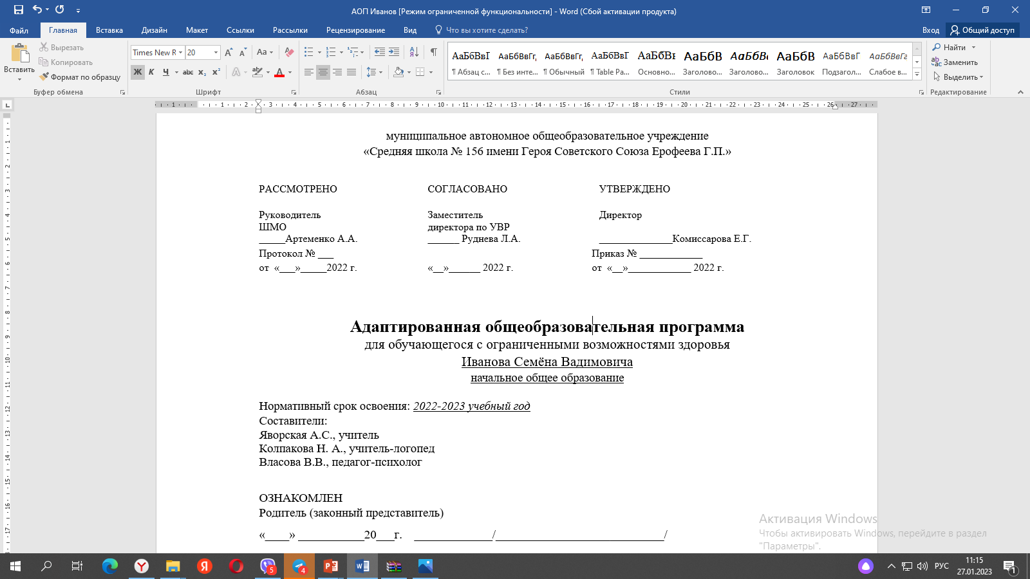
Структура АОП
Титульный лист (наименование образовательной организации, назначение программы, срок реализации, адресность программы (фамилия, имя обучающегося, год обучения), гриф утверждения руководителем, председателем ППк, указание на специалиста, ответственного за составление и реализацию Программы, согласование с родителями).

Slide 6
Структура АОП
Содержательный раздел
Образовательный блок: Обучающийся по всем учебным предметам обучается в классе по учебно-методическому комплексу «Школа России». Оценку проводит учитель класса.
Коррекционный блок: Основным объектом оценки достижений планируемых результатов освоения программы коррекционной работы, выступает наличие положительной динамики обучающихся в преодолении выявленных и определенных АОП дефицитов.
Оценка результатов осуществляться с помощью мониторинговых процедур.
Воспитательный блок: вносится информация из Плана воспитательной работы школы (ссылка на этот документ)

Slide 7
Структура АОП
Содержательный раздел
1. Рабочие программы по предметам:
- «Русский язык» – 2 ч в неделю;
- «Литературное чтение» - 2 ч в неделю.
2. Программы коррекционно-развивающей области:
- Рабочая программа учителя-логопеда;
- Рабочая программа педагога-психолога (при наличии рекомендаций ПМПК).
3. Программа воспитательной работы: (ссылка на АООП и сайт школы)
- План воспитательной работы,
- План внеурочной деятельности, План работы с родителями

Slide 8
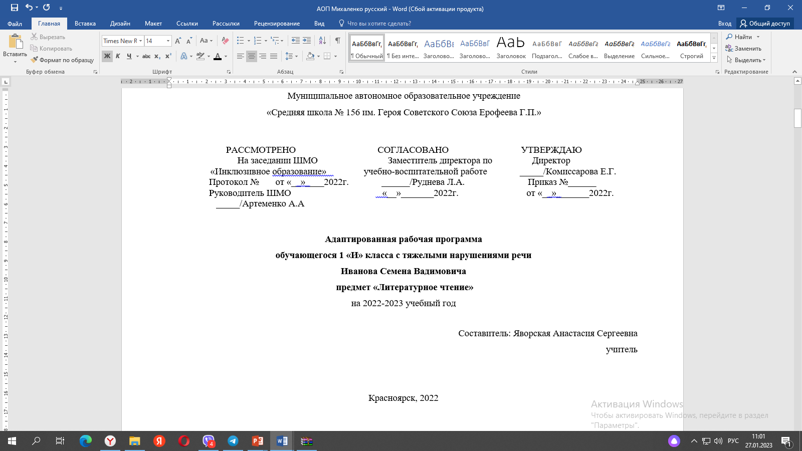
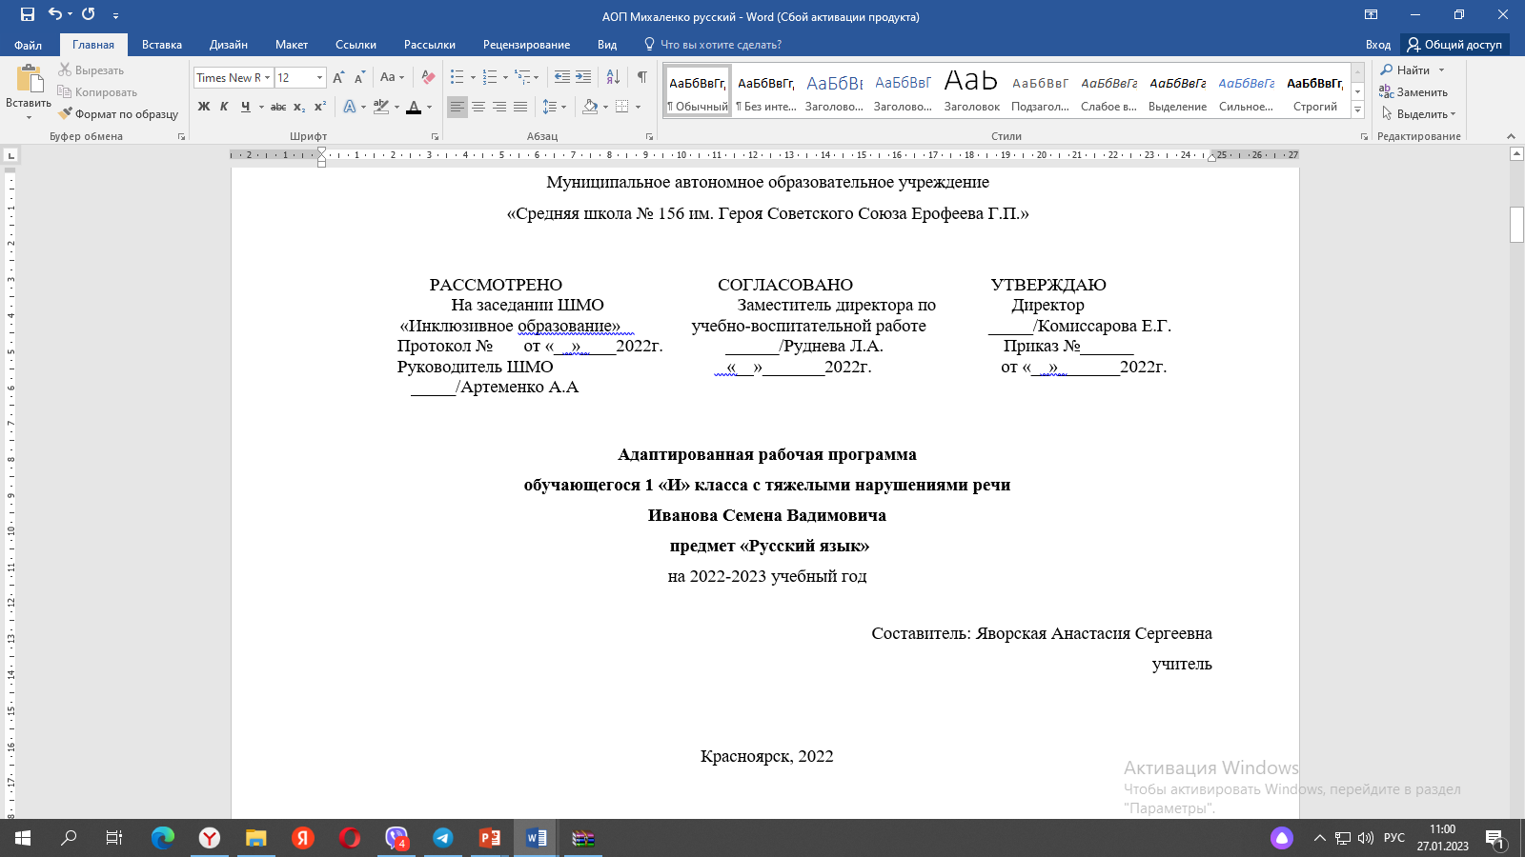
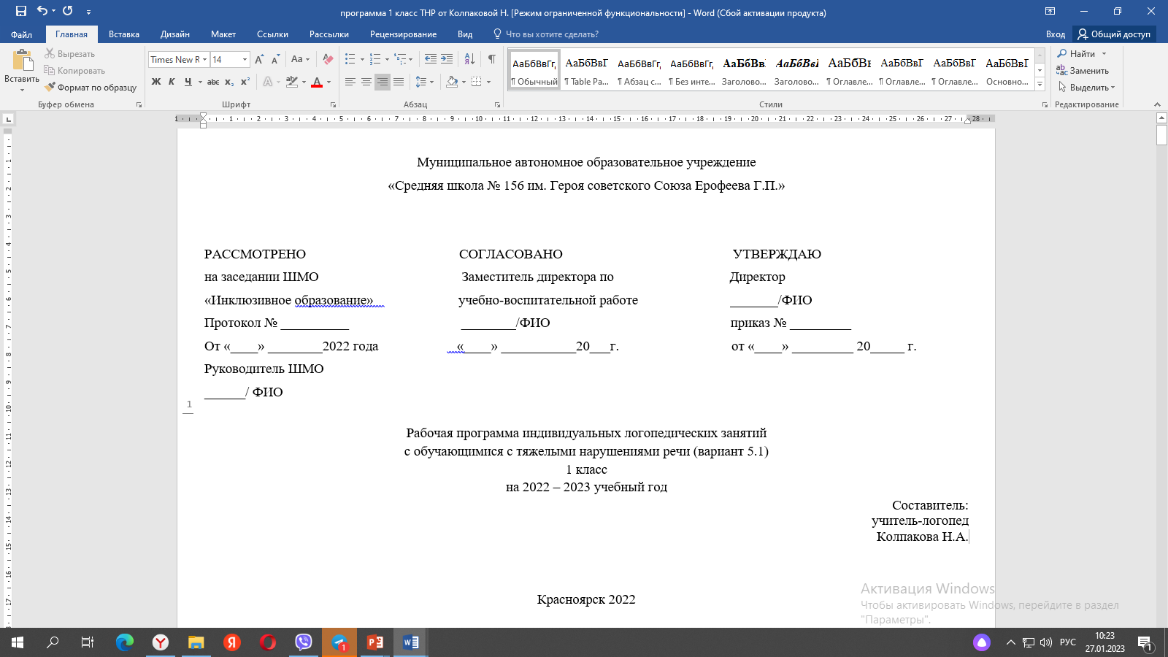
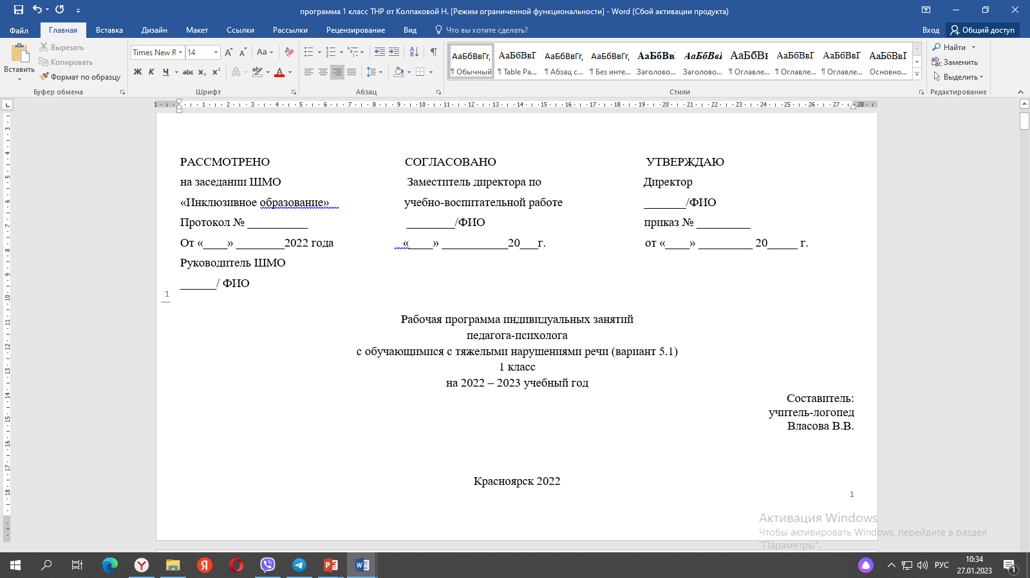
Структура АОП
Содержательный раздел
Программа коррекционной работы (Приложения 4,5)
Программы отдельных учебных предметов (Приложения 1,2)

Slide 9
Структура АОП
Организационный раздел
Учебный план
Расписание занятий
Специальные условия реализации Программы (при наличии из ПМПК)

Slide 10
По итогам завершения учебного года специалистами сопровождения проводится мониторинг
Способы определения эффективности реализации АОП:
1. Мониторинг
2. Анализ итоговых контрольных работ
3. Заседание ППк (анализ проведенных диагностических мероприятий специалистов сопровождения и учителя (классного руководителя)
Рекомендации:
1. При условии положительной динамики: рекомендация родителям о прохождении ППк, с целью изменения образовательной программы с Адаптированной на основную
2. При стабильной динамике: рекомендуем продолжить обучение по тем же АОП
3. При отрицательной динамики: рекомендация родителям о прохождении ППк, с целью изменения образовательной программы ( с 5.1 на 5.2 или др.)

Slide 11

«Вся ценность общества зависит от того, какие возможности предоставляет оно развитию индивидуальности»
А.Эйнштейн

